Slide 1
Team Green
Veikko Soosaar, Tatu Suvela, Teemu Skog, Otto Skogman, Jaakko Siiskonen ja Ville-Tapani Taskila

Slide 2
Proto
Protopalvelimen linkki

Slide 3
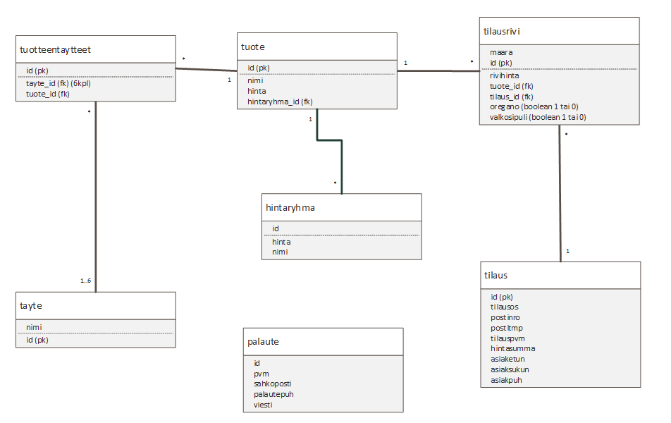
Tietokannan kaavio

Slide 4
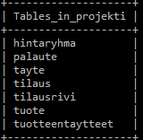

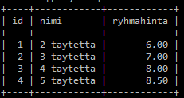
Tietokannan taulut
Taulut
Hintaryhma
Palaute

Slide 5

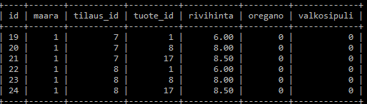
Tietokannan taulut jatkuu
Tilaus
Tilausrivi

Slide 6
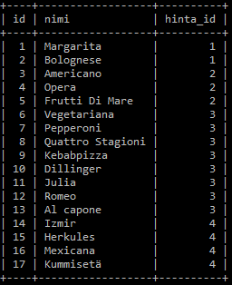
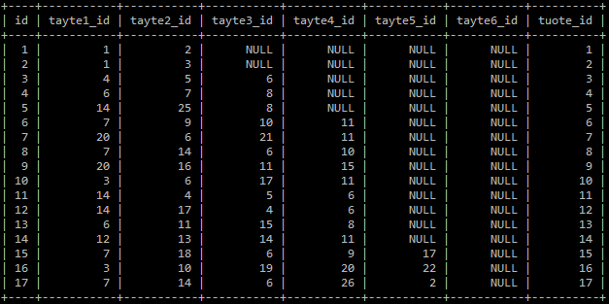
Tietokannan taulut jatkuu
Tuote
Tuotteentaytteet

